Slide 1
TRAZA CON SECUENCIA
Problema: Queremos procesar una secuencia de pares de números naturales, y queremos determinar si hay algún par de números donde el primero sea anterior al segundo del par.
La secuencia termina con los valores -1 -1
Por ejemplo, si la secuencia es:
34 5 2 34 0 9 -1 -1
No hay ningún par que lo cumpla.
Si la secuencia es:
45 2 62 67 23 24 1 56 98 77 -1 -1
Hay un par de números que son consecutivos (el par 23 24).
La secuenciad debe leerse de a pares de elementos,
y cada uno de esos pares es el que se analiza.

Slide 2
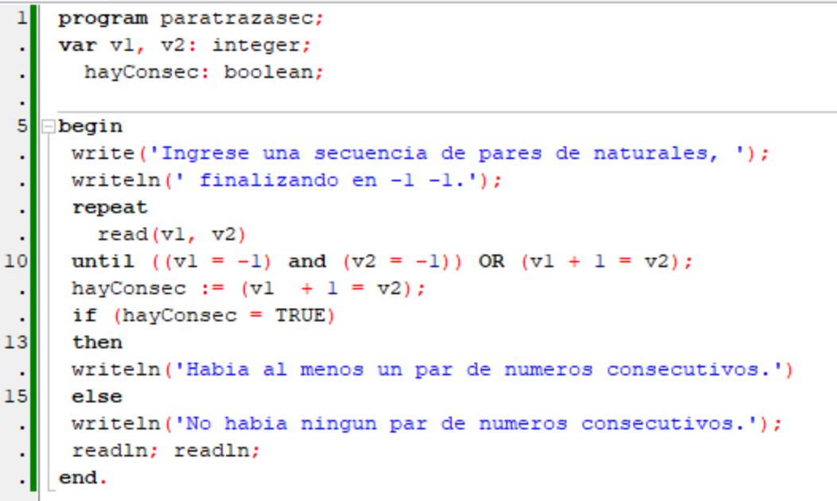
Tabla de datos
v1 | v2 | hayConsec
CONSOLA
BUFFER
Evaluador de expresiones lógicas

Slide 3
Tabla de datos
v1 | v2 | hayConsec
CONSOLA
Ingrese una secuencia ….
BUFFER
Evaluador de expresiones lógicas

Slide 4
Tabla de datos
v1 | v2 | hayConsec
CONSOLA
Ingrese una secuencia ….
BUFFER
Evaluador de expresiones lógicas

Slide 5

Tabla de datos
v1 | v2 | hayConsec
CONSOLA
Ingrese una secuencia ….
BUFFER
Evaluador de expresiones lógicas

Slide 6
Tabla de datos
v1 | v2 | hayConsec
CONSOLA
Ingrese una secuencia ….
2 1 5 10 -1 -1
BUFFER
Evaluador de expresiones lógicas

Slide 7
Tabla de datos
v1 | v2 | hayConsec
CONSOLA
Ingrese una secuencia ….
2 1 5 10 -1 -1
BUFFER
2 1 5 10 -1 -1
Evaluador de expresiones lógicas

Slide 8
Tabla de datos
v1 | v2 | hayConsec
2 | 1
CONSOLA
Ingrese una secuencia ….
2 1 5 10 -1 -1
BUFFER
2 1 5 10 -1 -1
Evaluador de expresiones lógicas

Slide 9
Tabla de datos
v1 | v2 | hayConsec
2 | 1
CONSOLA
Ingrese una secuencia ….
2 1 5 10 -1 -1
BUFFER
2 1 5 10 -1 -1
Evaluador de expresiones lógicas
((v1 = -1) and (v2 = -1)) OR (v1 +1 = v2) → ((2 =- 1) and (1 = -1)) OR (2 + 1 = 1) → ((F and F) OR (3=1) → F OR F → F

Slide 10
Tabla de datos
v1 | v2 | hayConsec
2 | 1
5 | 10
CONSOLA
Ingrese una secuencia ….
2 1 5 10 -1 -1
BUFFER
2 1 5 10 -1 -1
Evaluador de expresiones lógicas
((v1 = -1) and (v2 = -1)) OR (v1 +1 = v2) → ((2 =- 1) and (1 = -1)) OR (2 + 1 = 1) → ((F and F) OR (3=1) → F OR F → F

Slide 11
Tabla de datos
v1 | v2 | hayConsec
2 | 1
5 | 10
CONSOLA
Ingrese una secuencia ….
2 1 5 10 -1 -1
BUFFER
2 1 5 10 -1 -1
Evaluador de expresiones lógicas
((v1 = -1) and (v2 = -1)) OR (v1 +1 = v2) → ((2 =- 1) and (1 = -1)) OR (2 + 1 = 1) → ((F and F) OR (3=1) → F OR F → F
((v1 = -1) and (v2 = -1)) OR (v1 +1 = v2) → ((5 =- 1) and (10 = -1)) OR (5 + 1 = 10) → ((F and F) OR (6=10) → F OR F → F

Slide 12
Tabla de datos
v1 | v2 | hayConsec
2 | 1
5 | 10
-1 | -1
CONSOLA
Ingrese una secuencia ….
2 1 5 10 -1 -1
BUFFER
2 1 5 10 -1 -1
Evaluador de expresiones lógicas
((v1 = -1) and (v2 = -1)) OR (v1 +1 = v2) → ((2 =- 1) and (1 = -1)) OR (2 + 1 = 1) → ((F and F) OR (3=1) → F OR F → F
((v1 = -1) and (v2 = -1)) OR (v1 +1 = v2) → ((5 =- 1) and (10 = -1)) OR (5 + 1 = 10) → ((F and F) OR (6=10) → F OR F → F

Slide 13
Tabla de datos
v1 | v2 | hayConsec
2 | 1
5 | 10
-1 | -1
CONSOLA
Ingrese una secuencia ….
2 1 5 10 -1 -1
BUFFER
2 1 5 10 -1 -1
Evaluador de expresiones lógicas
((v1 = -1) and (v2 = -1)) OR (v1 +1 = v2) → ((2 =- 1) and (1 = -1)) OR (2 + 1 = 1) → ((F and F) OR (3=1) → F OR F → F
((v1 = -1) and (v2 = -1)) OR (v1 +1 = v2) → ((5 =- 1) and (10 = -1)) OR (5 + 1 = 10) → ((F and F) OR (6=10) → F OR F → F
((v1 = -1) and (v2 = -1)) OR (v1 +1 = v2) → ((-1 =- 1) and (-1 = -1)) OR (-1 + 1 = -1) → ((V and V) OR (0=-1) → V OR F → V

Slide 14
Tabla de datos
v1 | v2 | hayConsec
2 | 1 | FALSE
5 | 10
-1 | -1
CONSOLA
Ingrese una secuencia ….
2 1 5 10 -1 -1
BUFFER
2 1 5 10 -1 -1
Evaluador de expresiones lógicas (que afectan a alguna estructura de control)
((v1 = -1) and (v2 = -1)) OR (v1 +1 = v2) → ((2 =- 1) and (1 = -1)) OR (2 + 1 = 1) → ((F and F) OR (3=1) → F OR F → F
((v1 = -1) and (v2 = -1)) OR (v1 +1 = v2) → ((5 =- 1) and (10 = -1)) OR (5 + 1 = 10) → ((F and F) OR (6=10) → F OR F → F
((v1 = -1) and (v2 = -1)) OR (v1 +1 = v2) → ((-1 =- 1) and (-1 = -1)) OR (-1 + 1 = -1) → ((V and V) OR (0=-1) → V OR F → V

Slide 15
Tabla de datos
v1 | v2 | hayConsec
2 | 1 | FALSE
5 | 10
-1 | -1
CONSOLA
Ingrese una secuencia ….
2 1 5 10 -1 -1
BUFFER
2 1 5 10 -1 -1
Evaluador de expresiones lógicas (que afectan a alguna estructura de control)
((v1 = -1) and (v2 = -1)) OR (v1 +1 = v2) → ((2 =- 1) and (1 = -1)) OR (2 + 1 = 1) → ((F and F) OR (3=1) → F OR F → F
((v1 = -1) and (v2 = -1)) OR (v1 +1 = v2) → ((5 =- 1) and (10 = -1)) OR (5 + 1 = 10) → ((F and F) OR (6=10) → F OR F → F
((v1 = -1) and (v2 = -1)) OR (v1 +1 = v2) → ((-1 =- 1) and (-1 = -1)) OR (-1 + 1 = -1) → ((V and V) OR (0=-1) → V OR F → V
hayConsec = TRUE → FALSE = TRUE → FALSE

Slide 16
Tabla de datos
v1 | v2 | hayConsec
2 | 1 | FALSE
5 | 10
-1 | -1
CONSOLA
Ingrese una secuencia ….
2 1 5 10 -1 -1
No había ningún par…
BUFFER
2 1 5 10 -1 -1
Evaluador de expresiones lógicas (que afectan a alguna estructura de control)
((v1 = -1) and (v2 = -1)) OR (v1 +1 = v2) → ((2 =- 1) and (1 = -1)) OR (2 + 1 = 1) → ((F and F) OR (3=1) → F OR F → F
((v1 = -1) and (v2 = -1)) OR (v1 +1 = v2) → ((5 =- 1) and (10 = -1)) OR (5 + 1 = 10) → ((F and F) OR (6=10) → F OR F → F
((v1 = -1) and (v2 = -1)) OR (v1 +1 = v2) → ((-1 =- 1) and (-1 = -1)) OR (-1 + 1 = -1) → ((V and V) OR (0=-1) → V OR F → V
hayConsec = TRUE → FALSE = TRUE → FALSE

Slide 17
Tabla de datos
v1 | v2 | hayConsec
2 | 1 | FALSE
5 | 10
-1 | -1
CONSOLA
Ingrese una secuencia ….
2 1 5 10 -1 -1
No había ningún par…
BUFFER
2 1 5 10 -1 -1
Evaluador de expresiones lógicas (que afectan a alguna estructura de control)
((v1 = -1) and (v2 = -1)) OR (v1 +1 = v2) → ((2 =- 1) and (1 = -1)) OR (2 + 1 = 1) → ((F and F) OR (3=1) → F OR F → F
((v1 = -1) and (v2 = -1)) OR (v1 +1 = v2) → ((5 =- 1) and (10 = -1)) OR (5 + 1 = 10) → ((F and F) OR (6=10) → F OR F → F
((v1 = -1) and (v2 = -1)) OR (v1 +1 = v2) → ((-1 =- 1) and (-1 = -1)) OR (-1 + 1 = -1) → ((V and V) OR (0=-1) → V OR F → V
hayConsec = TRUE → FALSE = TRUE → FALSE

Slide 18
Tabla de datos
v1 | v2 | hayConsec
2 | 1 | FALSE
5 | 10
-1 | -1
CONSOLA
Ingrese una secuencia ….
2 1 5 10 -1 -1
No había ningún par…
BUFFER
2 1 5 10 -1 -1
Evaluador de expresiones lógicas (que afectan a alguna estructura de control)
((v1 = -1) and (v2 = -1)) OR (v1 +1 = v2) → ((2 =- 1) and (1 = -1)) OR (2 + 1 = 1) → ((F and F) OR (3=1) → F OR F → F
((v1 = -1) and (v2 = -1)) OR (v1 +1 = v2) → ((5 =- 1) and (10 = -1)) OR (5 + 1 = 10) → ((F and F) OR (6=10) → F OR F → F
((v1 = -1) and (v2 = -1)) OR (v1 +1 = v2) → ((-1 =- 1) and (-1 = -1)) OR (-1 + 1 = -1) → ((V and V) OR (0=-1) → V OR F → V
hayConsec = TRUE → FALSE = TRUE → FALSE

Slide 19
¿Qué ELEMENTOS contiene una traza bien realizada?
    TABLA DE DATOS (una columna por cada dato listado en DE, DS y Daux)
    EVALUADOR DE EXPRESIONES lógicas (condiciones del while, del repeat y del if)
    Elementos opcionales:
    Consola
    Buffer
Evaluador de Expresiones lógicas
Si CONDICION
Entonces …
Mientras CONDICION hacer
Repetir
--
Hasta CONDICION

Slide 20

El que quiera puede hacer para entregar una traza para la secuencia:
81 19 11 12 31 32 87 19 -1 -1

